Slide 1
Autonomno kretanje robota uz izbegavanje prepreka
Šormaz Nikola EE7/2019
Draškić Marko EE26/2019
Nikolić Martina EE166/2019
Stefanov Miljana EE122/2019
Notes:
Dobar dan, mi smo danas ovde kako bi vam prezentovali nas projekat na temu Autonomno kretanje robota uz izbegavanje prepreka.

Slide 2

Etape realizacije
Početan problem
Korišćene komponente i UART
Algoritam rada
Realizacija
Prednosti i mane projekta
Notes:
Prilikom realizacije ovog projekta smo prošli kroz nekoliko etapa kako bi stigli do konačnog proizvoda, a te etape su:
Pocetan problem- Gde smo na osnovu dobijenog zadatka sagledali problem i potrebne korake za njegovo resavanje
Koriscene komponente i uart - Gde smo tacno definisali koje komponente cemo koristiti i u kojoj funkciji prilikom izrade projekta
Algoritam rada - Gde smo definisali uslove i redosled kojim ce se odvijati radnje jedne u odnosu na druge
Realizacija - Gde smo sklopili u jednu koherentnu celinu ideju, plocu, kod, i fizicke komponente
I na kraju Prednosti i mane projekta - Gde smo diskutovali o tome sta bi i kako moglo bolje da se uradi,na kakve smo probleme nailaziili prilikom izrade i cime smo zadovoljni u samom projektu

Slide 3
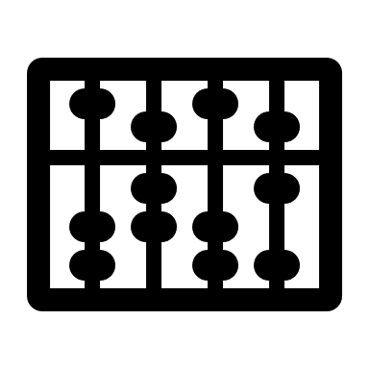
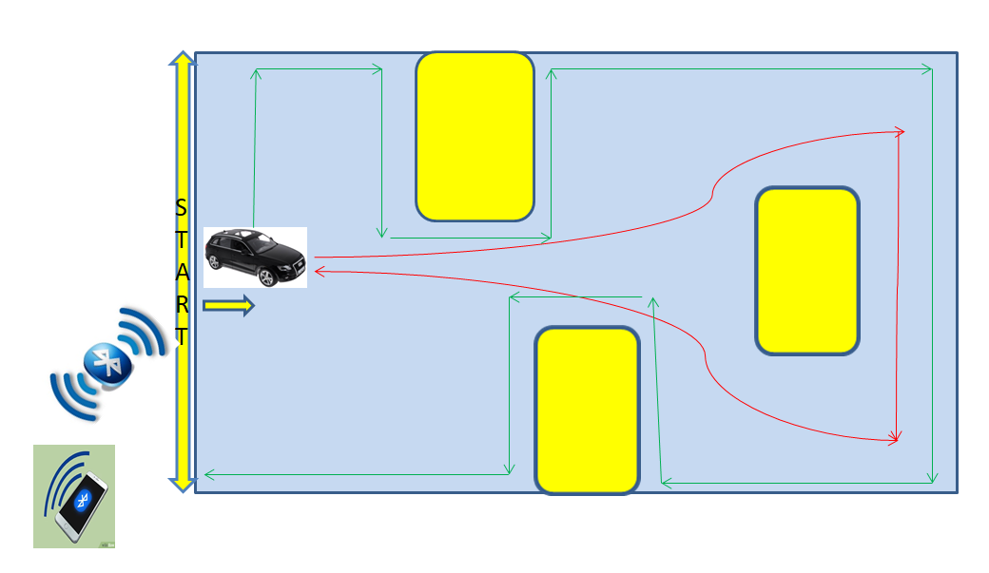
POČETNI PROBLEM
Naš zadatak – robot, tj tenk, treba da krene sa linije starta, zaobiđe sve prepreke na koje naiđe na svom putu i zatim se vrati na startnu liniju.
nazad na etape
Notes:
Generalno, automatski vodjena vozila su vozila bez posade koja se kreću pomoću automatskog upravljačkog sistema koristeći senzore.
Jedna od osnovnih kontrolnih funkcija ovakvih sistema jeste putanja tj ruta.
Na Slici sa slajda se jasno vide dve moguće realizacije putanje vozila algoritmom. Crvenom bojom je putanja realizovana tako da robot skreće kada naiđe na prepreku, dok je zelenom bojom označena putanja realizovana tako da robot održava određenu konstantnu udaljenost od prepreke prilikom kretanja. U skladu sa zahtevima ovog predmetnog zadatka, putanja robota koja se ovim projektom realizuje jeste ona zelene boje.

Slide 4
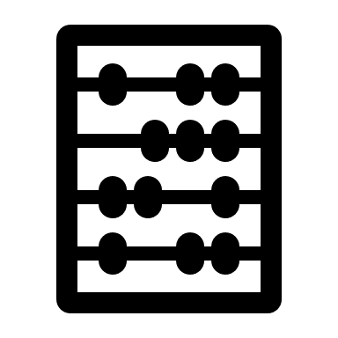
KORIŠĆENE KOMPONENTE i UART
DsPIC30F4013 mikrokontroler
MPLAB PICkit 3 debager i programator
Sharp GP2Y0A21YK0F analogni IR senzor daljine
HC-SR04 ultrazvučni senzor
LM7805 regulator napona
DC motor sa četkicama 33GB-520-18.7
L298N drajver
Bluetooth modul HC-06
nazad na etape
Notes:
Komponente koje su korišćene u ovom projektu su date na ovom slajdu, a sada cemo i reci pomalo o funkcionalnosti svake, i to na osnovu celina sacinjenih na osnovu uloga komponenata koje igraju u sistemu.

Slide 5
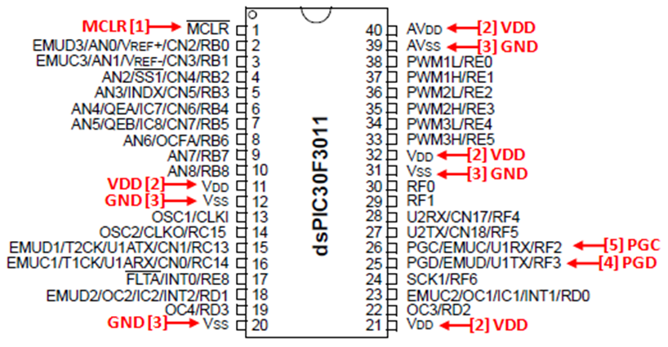
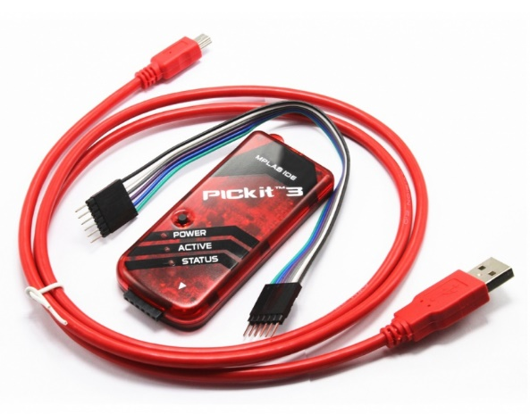
KORIŠĆENE KOMPONENTE i UART
Grupa komponenata koja predstavlja srce sistema:
DsPIC30F4013 mikrokontroler
MPLAB PICkit 3 debager i programator
nazad na etape
Notes:
Grupa komponenata koja je glavna jeste ona koja je zadužena za kontrolu i povezivanje celog sistema u jednu celinu
Dakle mikrokontroler koji se koristi jeste vec dobro poznati DsPIC30F4013 koji pruza mnoge mogucnosti baratanja signalom, komunikacija, i koriscenja tajmera.
MPLAB PICkit 3 debager i programator je glavni kada se govori o otklanjanju gresaka i serijskom programiranju samog mikrokontrolera.

Slide 6
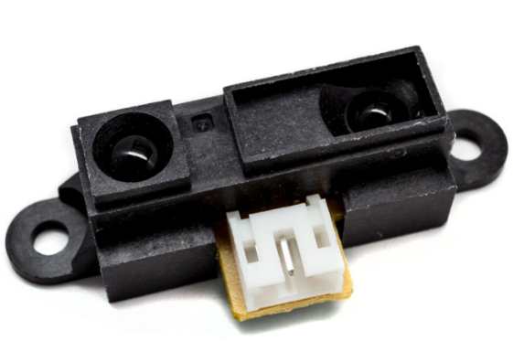
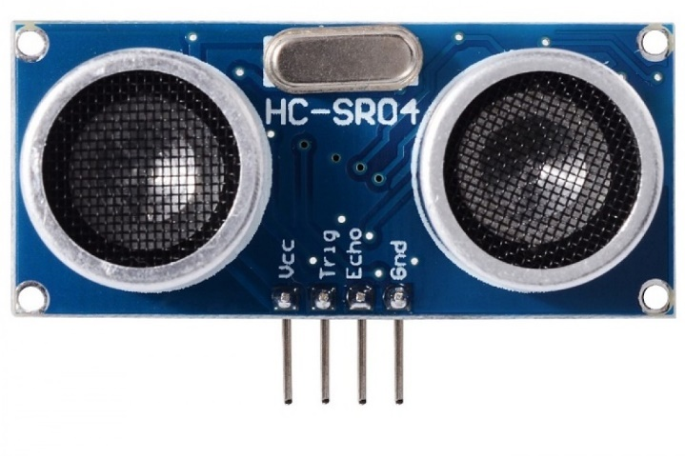
KORIŠĆENE KOMPONENTE i UART
Grupa komponenata senzora zaduženih za kretanje tenka ispravnom putanjom:
Sharp GP2Y0A21YK0F analogni IR senzor daljine
HC-SR04 ultrazvučni senzor
nazad na etape
Notes:
Senzor daljine koji se u svrhe ovog predmeta koristi jeste bas ovaj navedeni. Zbog pozicije detektora i diode na senzoru, dodatno smo isprojektovali držač za konkretni Sharp senzor 3D štampom. Kako je njegova glavna uloga da spreči da tenk naleti na prepreku direktno ispred njega, pozicioniran je na obodu uređaja, odakle emituje zrak svetlosti koji se, ako se naleti na prepreku koju treba da zaobidje, reflektuje i salje informaciju o tome tenku.
U ovom projektu iskorišćena su dva ultrazvučna HC-SR04 senzora koja su postavljena uz desnu ivicu ka suprotnim ćoškovima tenka. Njihova uloga jeste da konstantno vode računa o tome da se tenk krece uz površinu zida kako bi zadrzali putanju.

Slide 7
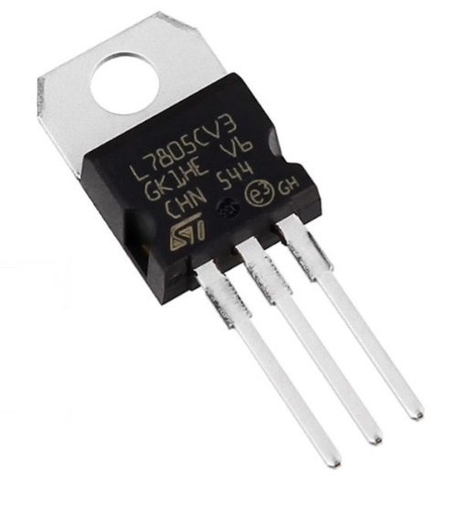
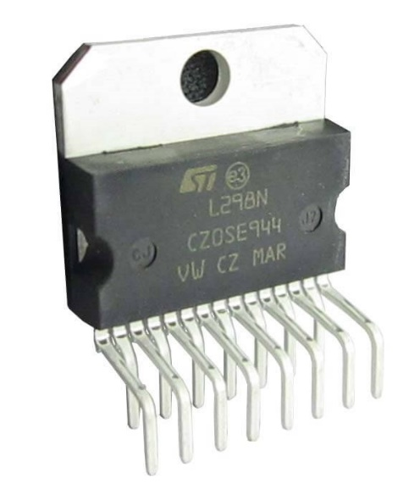
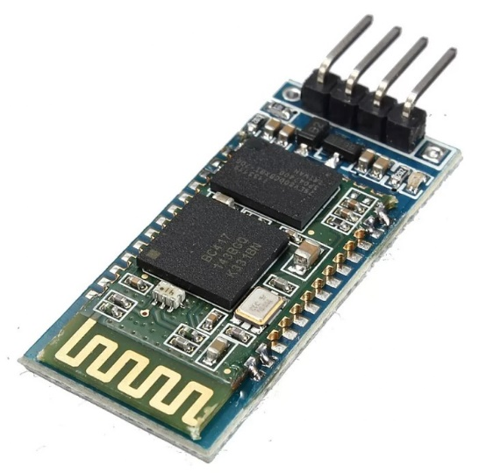
KORIŠĆENE KOMPONENTE i UART
Grupa komponenata zadužena za ispravnu komunikaciju i
funkcionalnost sistema:
LM7805 regulator napona
DC motor sa četkicama 33GB-520-18.7
L298N drajver
Bluetooth modul HC-06
nazad na etape
Notes:
Grupa komponenata zadužena za ispravnu komunikaciju i
funkcionalnost sistema se sastoji iz komponenti prikazanih na slajdu.
Regulator napona obezbedjuje da se na njegovom izlazu prosledi napon sa izvora koji je na konstantnoj vrednosti od 5V i bez fluktuacija kakve generalno izvori napona mogu imati.
DC motor sa četkicama on je zadužen za pokretanje gusenice tenka, pa s obzirom da tenk ima dve gusenice pa se koriste i dva dc motora za upravljanje kretanjem.
Drajver sluzi za nezavisno pokretanje 2 motora koji pokrecu tockove, kao i za njihovu medjusobno nezavisnu kontrolu brzine.
Blutut modul omogucava bezicnu komunikaciju robota i korisnika, gde korisnik njemu moze da da komandu za pocetak i kraj kretanja, a robot korisniku salje poruku o svakoj izvrsenoj akciji nakon njenog izvrsavanja.

Slide 8
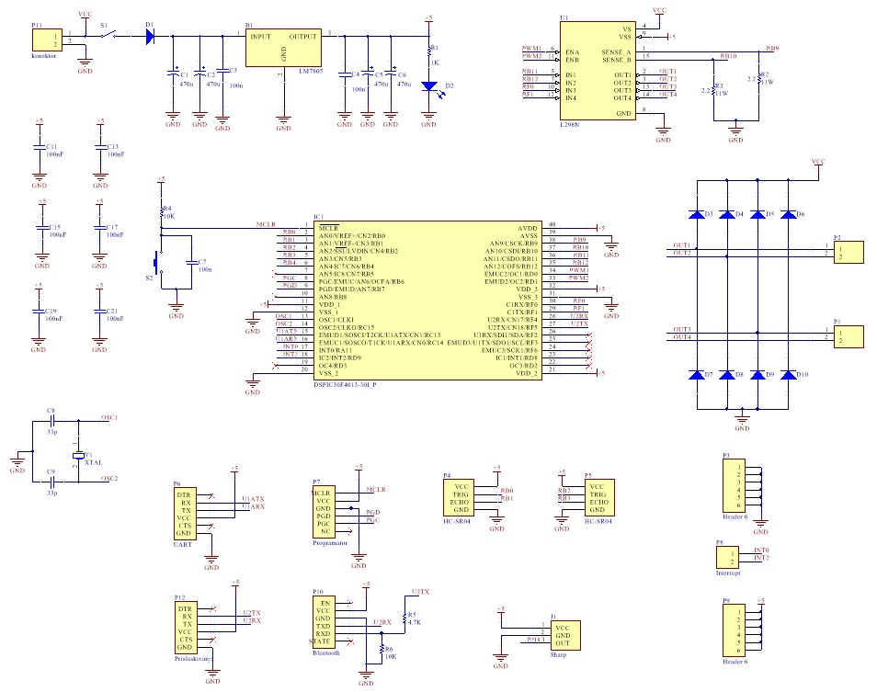
REALIZACIJA
nazad na etape
Notes:
Sematik i lejaut plocice su isprojektovani koriscenjem programskig alata Altium Designer. Na ovoj slici se jasno vide nacini povezivanja svake od komponenata, koja je povezana na koji pin, i uz pomoc kojih dodatnih komponenata je upotrebljena u svrhe nama zadatog zadatka.

Slide 9
REALIZACIJA
 | Naziv korišćene komponente | Uloga | Korišćeni pinovi
1 | dsPIC30F4013 | Mikrokontroler | /
2 | MPLAB PICkit 3 | Debager i programator | RB6, RB7
3 | Sharp GP2Y0A21YK0F analogni IR senzor daljine | Detekcija prepreke ispred robota | RB4
4 | HC-SR04 ultrazvučni senzor | Detekcija prepreke sa desne strane robota | RB0, RB1, RB2, RB3
5 | L298N driver | Upravljanje motorom | RD0, RD1, RB11, RB12, RF0, RF1, RB9, RB10
6 | Bluetooth modul HC-06 | Bežična komunikacja | U2RX, U2TX
7 | UART serijska komunikacija | Komunikacija „preko žice“ koja se može i ne mora koristiti | U1ARX, U1ATX
nazad na etape
Notes:
U ovoj tabeli je prikazano sistematicnije upravo koje komponente sa kojim ulogama zauzimaju koje pinove mikrokontrolera.

Slide 10
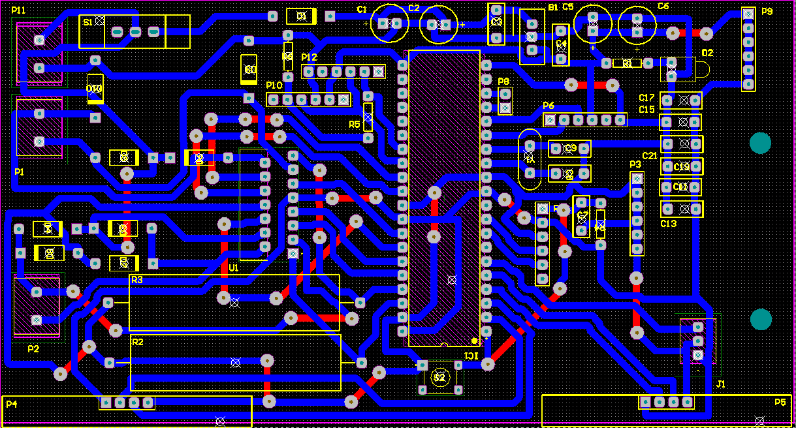
REALIZACIJA
nazad na etape
Notes:
Na datom layout-u se jasno vide sve isprojektovane putanje bakarnih žica, rupa za umetanje nožica komponenata koje ce se lemiti na poču, kao i futprinti svih komponenata.
Zbog neodgovarajućih veličina koje su nam bile automatski ponuđene u sklopu programa, morali smo da ručno merimo i crtamo, a zbog nemogućnosti povezivanja svega u donjem sloju, koriste se kratkospojnici koji su na datom lejautu prikazani crvenom linijom. Ovi kratkospjonici se svi nalaze u gornjem sloju.

Slide 11
REALIZACIJA
Etape izrade ploče:
Transfer maske sa foto-osetljive folije na bakarnu stranu ploče procesom osvetljivanja – uređaj
Razvijanje filma sa maske - rastvor Natrijum Hidroksid-a (NaOH) i hladne vode
Nagrizanje bakra nezaštićenog maskom - Feri Hlorid (FeCl3)
Pažljivo skidanje zaštitnog sloja sa pločice – vodena šmirgla
Opciona zaštita bakra od oksidacije – rastvor alkohol i kalafonijum
nazad na etape
Notes:
Transfer maske sa foto-osetljive folije na bakarnu stranu ploče procesom osvetljivanja – prilikom cega smo mi koristili uredjaj koji nam je dat od strane asistenata koji na svojim vratima ima igradjene komade stakla formata A4 izmedju kojih se postavi plocica sa bakrom okrenutim na gore,poreko kog se stavi sama foto-folija. Zatvaranjem ovog uredjaja se obezbedi i mracno okruzenje potrebno za ovaj proces, i cvrsto se pritisne folija na plocicu,.
Razvijanje filma sa maske - pri cemu smo mi koristili rastvor Natrijum Hidroksid-a (NaOH) i hladne vode, gde se nakon potapanja plocice u njega kroz svega nekoliko minuta pojavi slika lejauta sistema
Nagrizanje bakra nezaštićenog maskom – za sta smo koristili Feri Hlorid (FeCl3) potapanjem plocice u njega, i cekanjem da nestane sav nepotreban bakar.
Pažljivo skidanje zaštitnog sloja sa pločice – vodenom šmirglom se radi kako bi se olaksalo lemljenje
Opciona zaštita bakra od oksidacije – rastvorom alkohola i kalafonijuma, gde se takodje ovim olaksava lemljenje dodatno

Slide 12
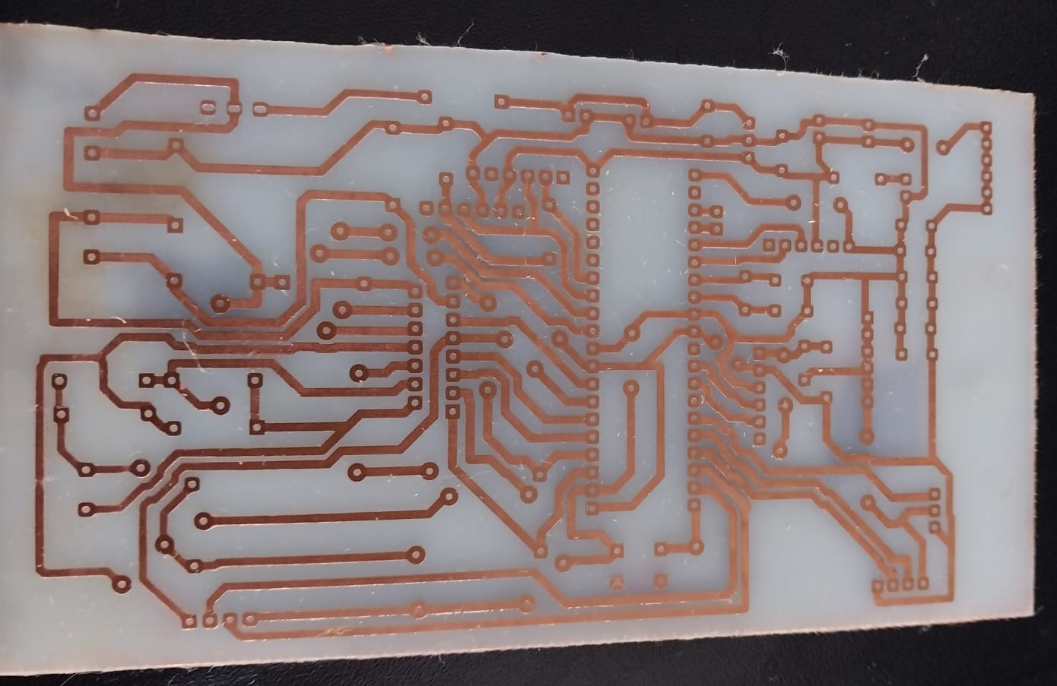
REALIZACIJA
nazad na etape
Notes:
Nakon izvrsenja pomenutog procesa dobijena je plocica sa slike. Na ovoj semi smo morali na par mesta da zalemimo dodatno kako bi opet spojili neke linije bakra koje su ostale malo ostecene.
U ovom stadijumu je plocica spremna za busenje i lemljenje nozica komponenata na nju u skladu sa isprojektovanim lejautom.

Slide 13
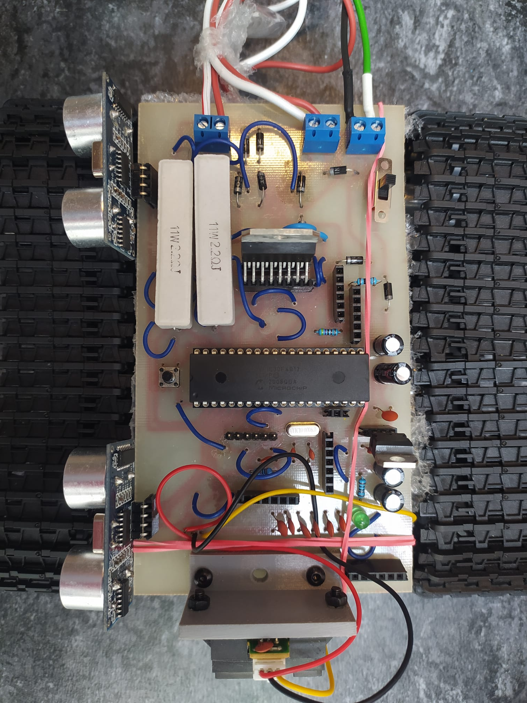
REALIZACIJA
nazad na etape
Notes:
I konacno, kada smo na izradjenoj stampanoj ploci izbusili potrebne rupe i zalemili sve potrebne komponente na za to njima predvidjeno mesto, dobili smo kompletiran robot spreman za implementiranje koda i komuniciranje sa korisnikom, Na ovoj konkretnoj slici nisu prikljuceni programator i blutut modul zbog iz prostog razloga preglednosti.

Slide 14
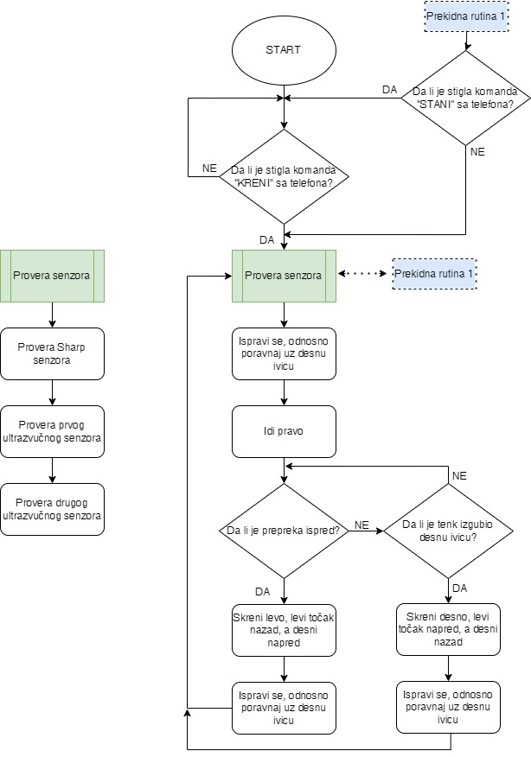
ALGORITAM RADA
nazad na etape

Slide 15
PREDNOSTI I MANE PROJEKTA
PREDNOSTI | MANE
- Potpuno autonomno kretanje nakon pokretanja Kvalitet ploče u skladu sa mogućnostima Mogućnost hardverske modifikacije Mogućnost softverske modifikacije Bakar na ploči zaštićen od oksidacije Mogućnost implementacije serijske komunikacije Mogućnost merenje struje pomoću otpornika Postoje dodatni header-i za GND i VCC | - Prepreke moraju da budu pod pravim uglom Detektuje samo prepreke koje su u visini senzora ili veće Napaja se direktno sa napajanja umesto sa baterije Veliko opterećenje na nožice nekih komponenata Detektovanje prepreke samo sa desne strane Zagrevanje pojedinih komponenata
nazad na etape

Slide 16
Hvala na pažnji!
Pitanja?
nazad na etape

